Slide 1
Lasteaed täna ja homme.
Õppimise nähtavaks tegemine lasteaia kasvukeskkonnas.
Kristina Nugin

Slide 2
Oluline!
Mida aktiivsem on õpetaja, seda passiivsemad on lapsed.
Uuriv õpe on kontseptsiooni-põhine enam kui teemapõhine. (Vesi on limiteeritud ressurss)
Oleme liikunud informatsiooni ajastust (teadmised, analüütiline mõtlemine) kontseptsiooniajastusse (oskus kombineerida loovust analüüsivõimega).
Individuaalne „ Ma imestan“ vihik.
Baasoskused lastele: lugemine, uurimisoskused, teadmine, kuidas õppida, organiseerimisoskused, suhtlemisoskused ( Davidsonja Carber 2009).

Slide 3
Mäng
Alustada tegevust spontaanse mänguga
Mudeldada lastele dialoogi, mängu, tegevuse laiendamist, ettenägematute olukordadega hakkama saamist
Mängus õpetaja teeb väikese sissejuhatuse õpitavasse teemasse.
Põnev, lõbus, huvitav, naljakas, ettearvamatu.

Slide 4
Mõistekaart
Mõistekaart (ingl. k. concept map) ehk märksõnaskeem on suurepärane strateegia olulise sõnavara ja põhiterminite õpetamiseks mistahes aines.
Mõistekaardi koostamine võimaldab koostajal teadmisi struktureerida.
sunnib teksti mõttega lugema;
· paneb arutlema olulise ja ebaolulise üle;
· õpetab eristama mõisteid ja neid õigesti kasutama;
· õpetab mõisteid omavahel seostama;
· loob võimaluse seostada teksti varemõpituga;
· võimaldab mõistete visuaalset korrastamist;
· kaotab formaalse õppimise teksti läbitöötamisel;
· annab tagasisidet ja õpetab õppima.

Slide 5
Know- Want to know- Learned
Eelkooliealistele lastele tuleb teha õppimine nähtavaks
Lapsed ise peavad õppimist planeerima
Lapsed ise peavad õppimist analüüsima
Kognitiivne strateegia võrldusoskuse tugevdamiseks
Õppimise eesmärgistamine

Slide 6
K-W-P-H-L-R
T- tean.
T- tahan teada.
E- ennustused.
K- kuidas saan teada?
Õ- õppisin, sain teada.
R- reflektsioon- mis kerge/ raske, meeldis/ ei meeldinud.

Slide 7
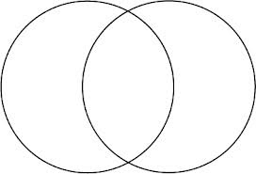
Venni diagramm

Slide 8
Töö sõnadega
Talve sõnad (lumi, tuisk, uisk, kuusk)
Minu 10 (100) sõna- ajalehest, ajakirjast, sama tähega.
Kuidas saab veel öelda? – ilus, väike.
Sõbra omadused
Hommikuteated
Sõnad, mis algavad tähega X- plakat seinale
Lugu- Kes? Kus? Mis toimus? (probleem- lahendus)
Tegelased loetud raamatutest
Uuring JAH/ EI- pesupulkadega nimed
Soovid/vajadused

Slide 9
Kasvukeskkonna loomise printsiibid.
Keskkond on elav, muutuv süsteem.
Keskkond räägib
Füüsiline keskkond (nähtavus, kättesaadavus, laud)
Psühhosotsiaalne keskkond (sotsiomeetria)
Visuaalne keskkond (mida näevad lapsevanemad)

Slide 10
Keskkond õpetab mõtlema.
Piaget (1974) järgi ei tohiks sõnad anda valmis teadmist.
Iseseisev mõtlemine ei otsi valmis lahendusi, vaid püüab neid ise luua.
Laste mõtlemist iseloomustab analoogmõtlemine (pilved)
Dewey (1938) järgi on õpetaja roll luua keskkonnas anomaalia või pinge õppijate jaoks.

Slide 11
Kuidas keskkond õpetab?
Oluline on laste mõtted kuuldavaks teha ja siit edasi koos õppida.
Uued esemed keskkonnas tekitavad infovahetuse laste vahel.
Uued sõnad aitavad mõelda ja rääkida senisest esinevalt (moonakott, broneerima, pass, pardakaart, kangelane)
Õpetaja roll on olemas olla, juhtida- suunata, kättesaadav olla.

Slide 12
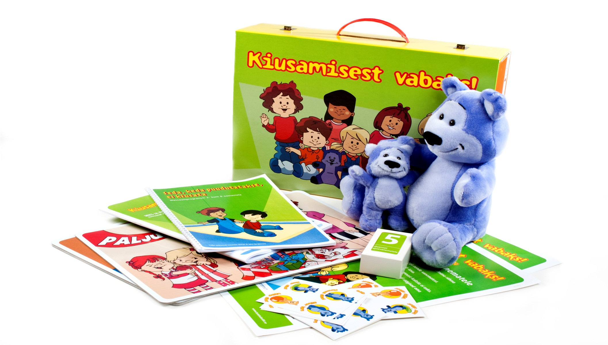
Kiusamisest vabaks.

